Slide 1

RE • 20
Matteo bonacini – Riccardo rispoli – Emanuele caruso

Slide 2
UNA REGGIO
SOCIALE
CULTURALE
COLLABORATIVA
INTERCONNESSA
CREATIVA

Slide 3
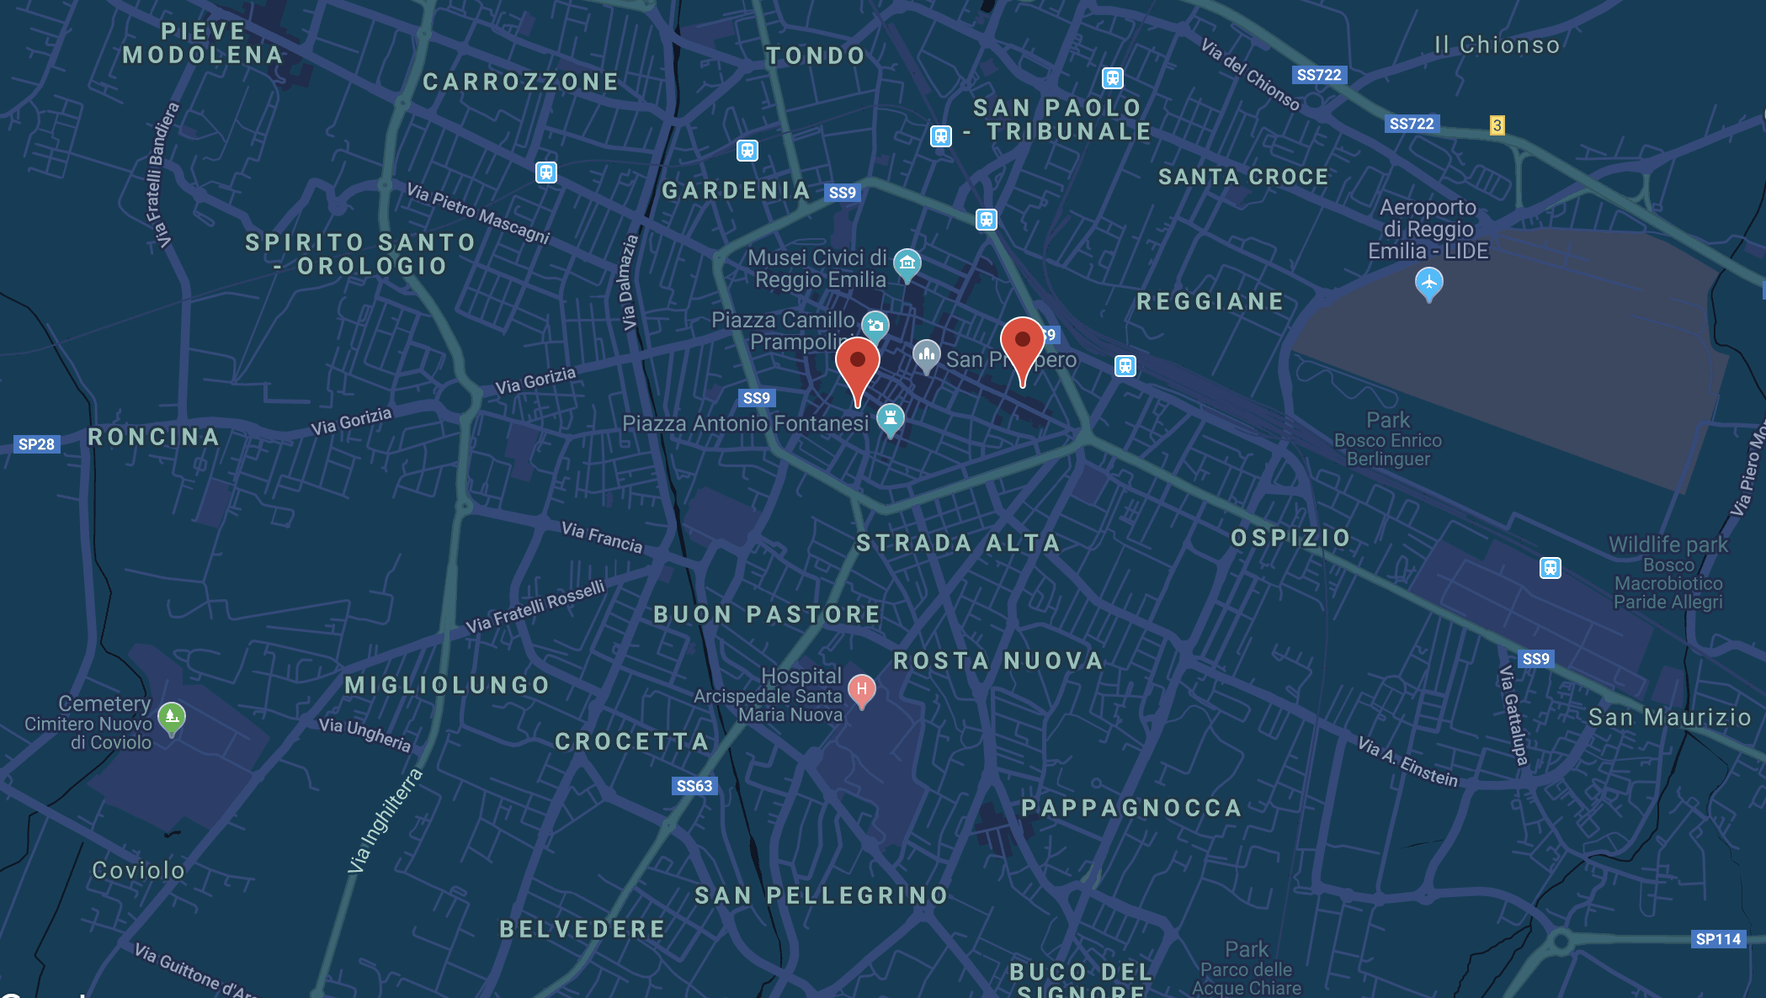


MOLTO PIÙ DI UNA SEMPLICE MAPPA
• AGGIUNGI ATTRAZIONI
• ORGANIZZA EVENTI
• SCOPRI LA TUA CITTÀ

Slide 4
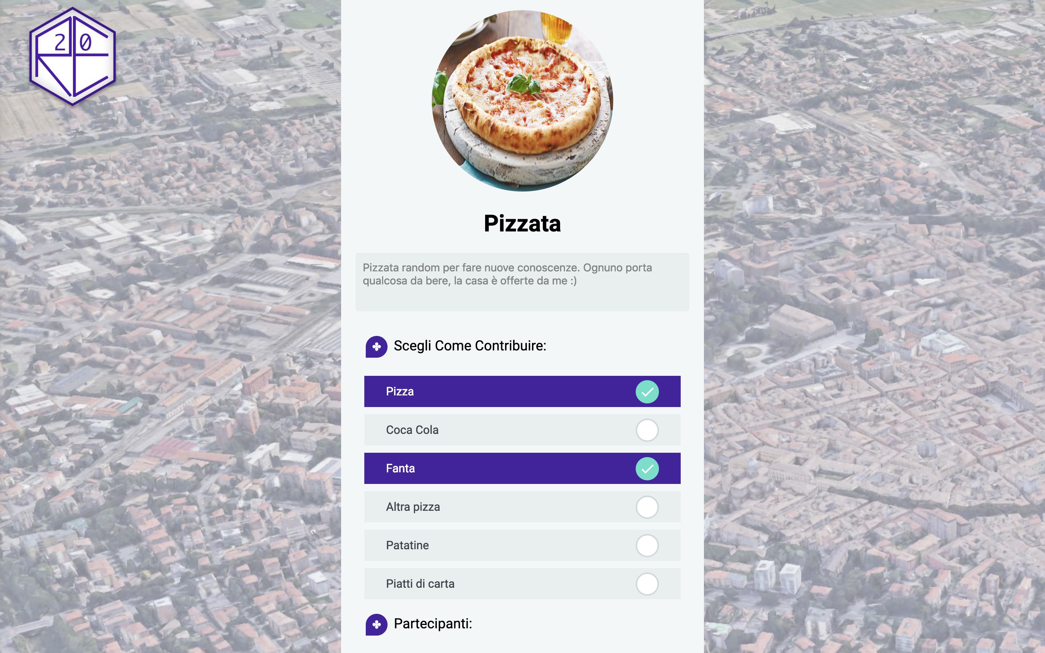

STOP ALLE CHAT INFINITE

Slide 5
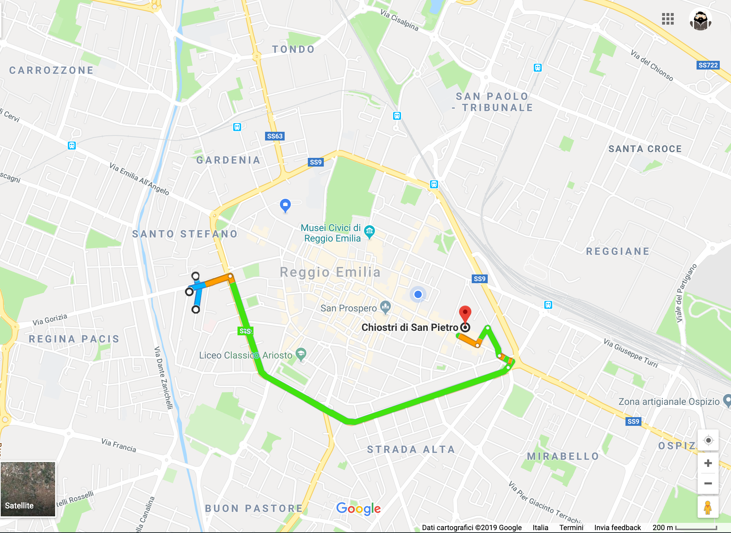
SEGNALAZIONI DI PERCORSI IN COMUNE A PERSONE DIRETTE ALLO STESSO EVENTO

Slide 6
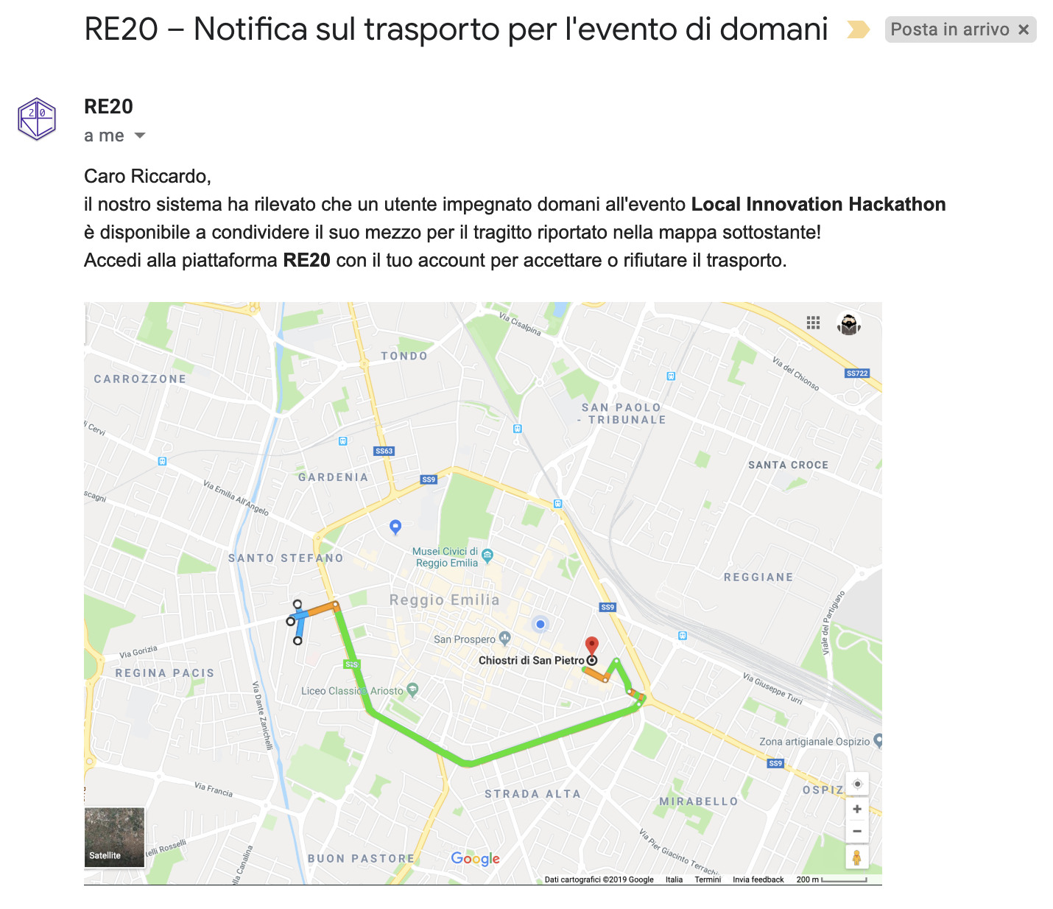

Slide 7
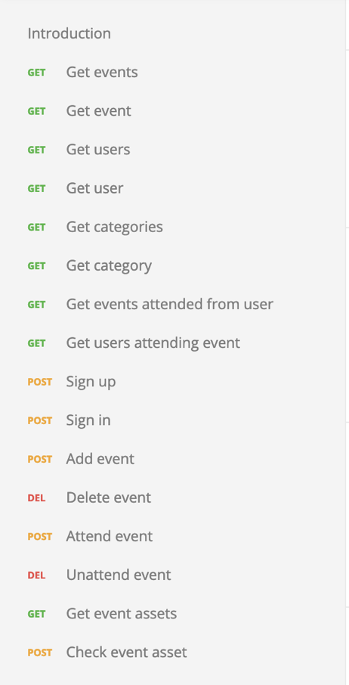
INTEGRAZIONE OPEN SOURCE
CON ALTRI APPLICATIVI

